Slide 1
Открытое занятия
1 младшая группа
«В гостях у сказки»
ВОСПИТАТЕЛЬ:
КРАХМАЛЕВА МАРИНА АЛЕКСЕЕВНА
2013 год

Slide 2
1.Приобщать детей к миру искусства через театрализованную деятельность.
2.Развивать творческое воображение, интонационную выразительность, зрительное и слуховое внимание.
3.Воспитывать доброжелательные отношения к сверстникам, любовь к сказкам.
Задачи:

Slide 3
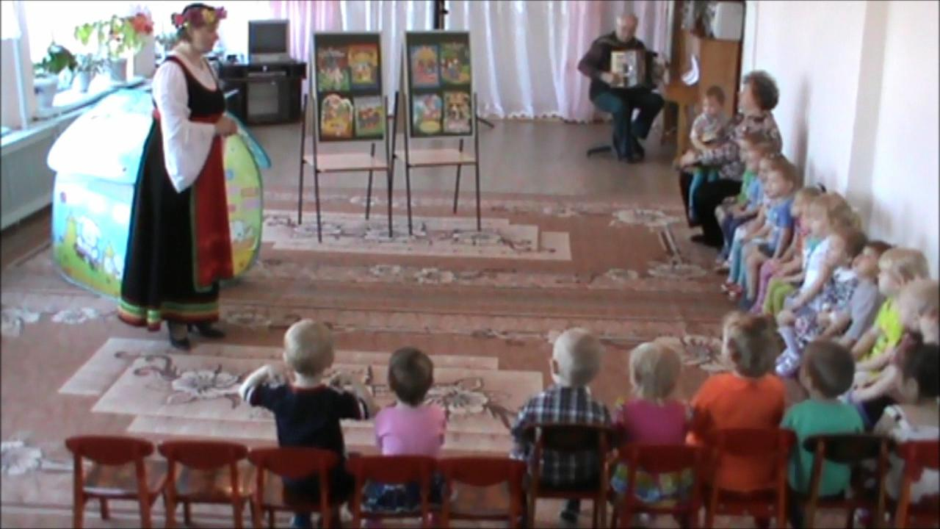
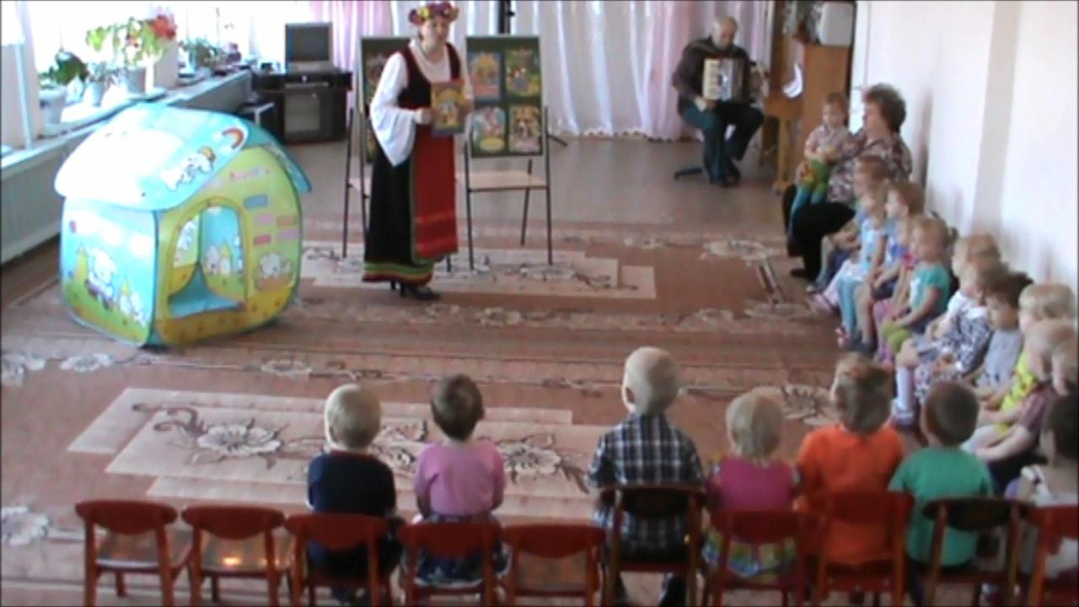
Здравствуйте!
Я сказочница!
А вы у меня в гостях.
Ребята, вы любите сказки?
А знаете ли вы сказки?
Я сейчас проверю…

Slide 4
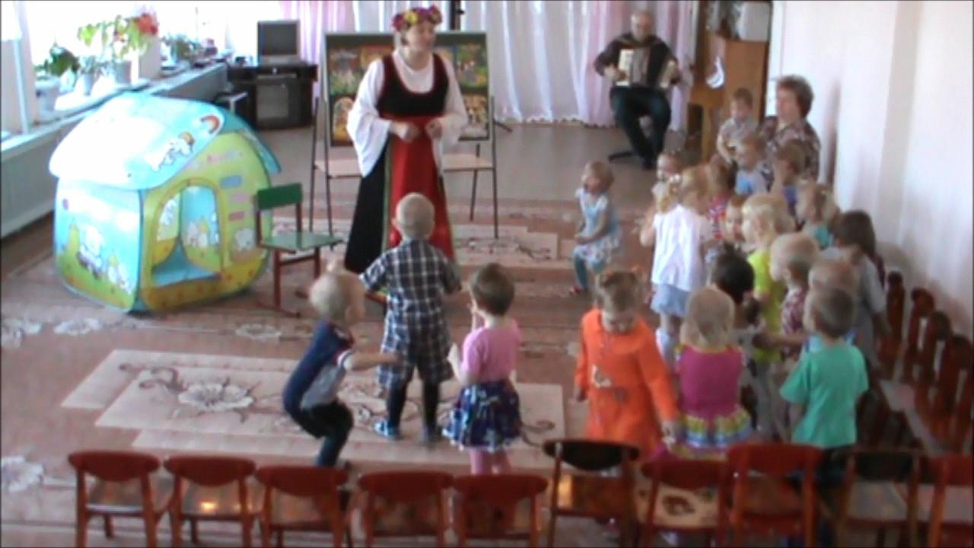
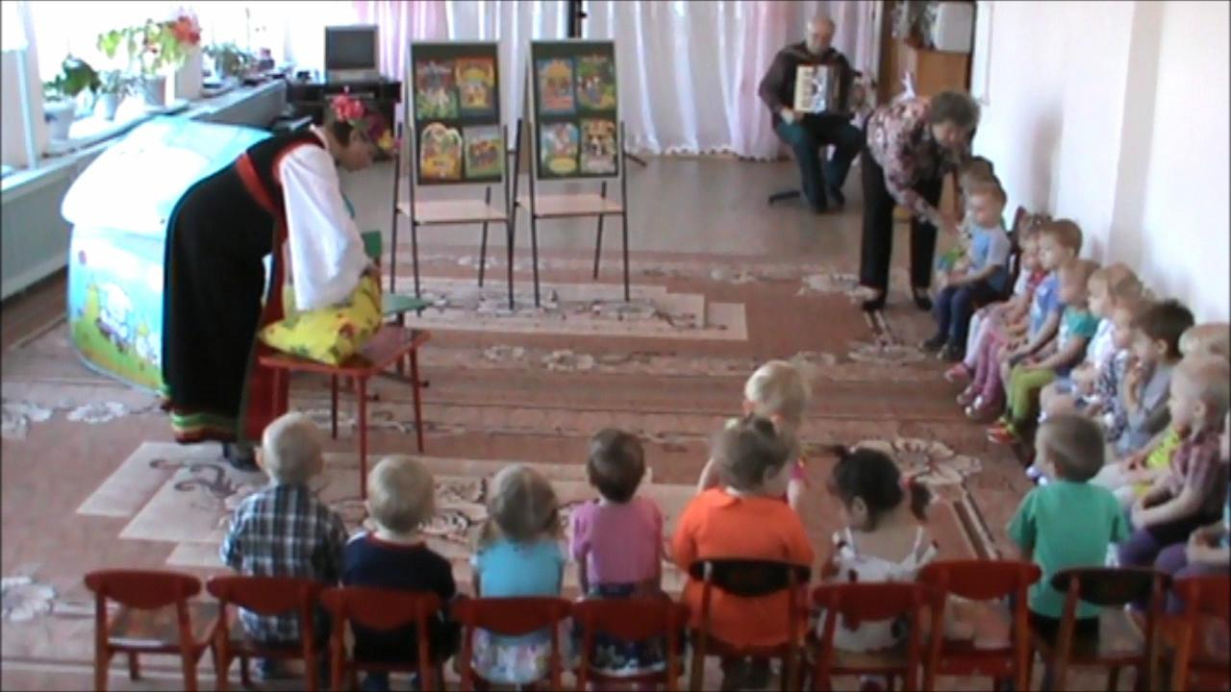
«В мире много сказок»
- У меня есть чудесный мешочек для превращения ребят в зверят.
- А сейчас мы поиграем в одну сказку. Вы уже догадались в какую? Правильно! Теремок!

Slide 5
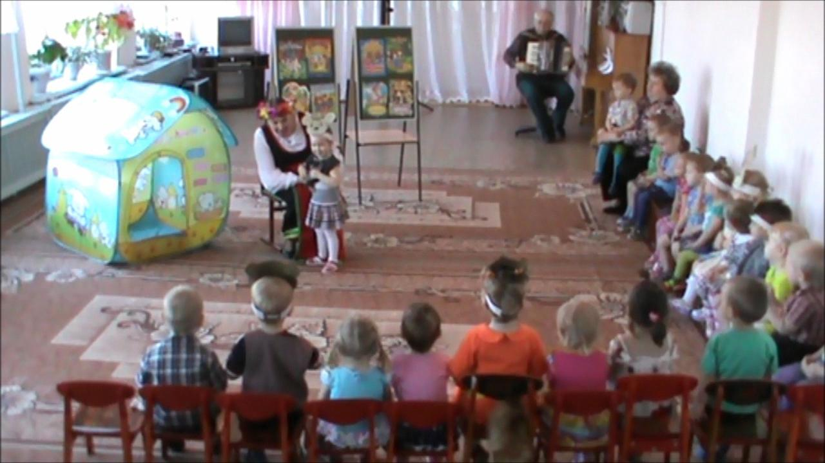
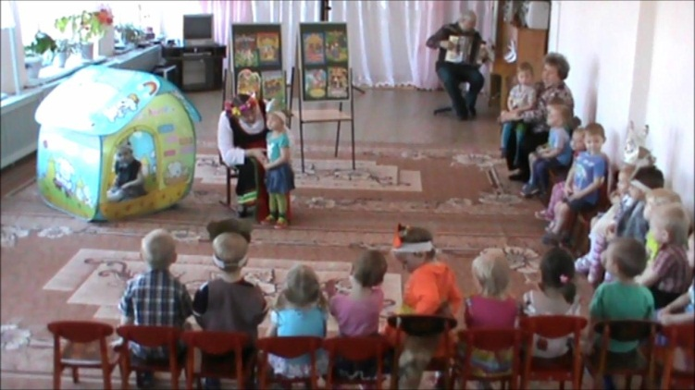
Кто, кто в теремочке живёт?
Мышка-норушка…
Лягушка-квакушка…

Slide 6
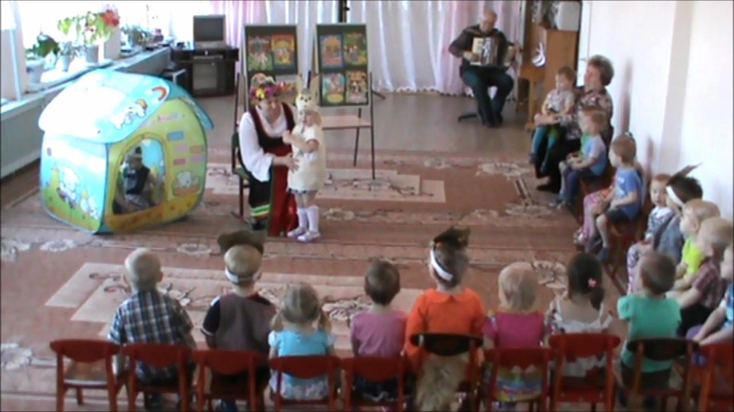
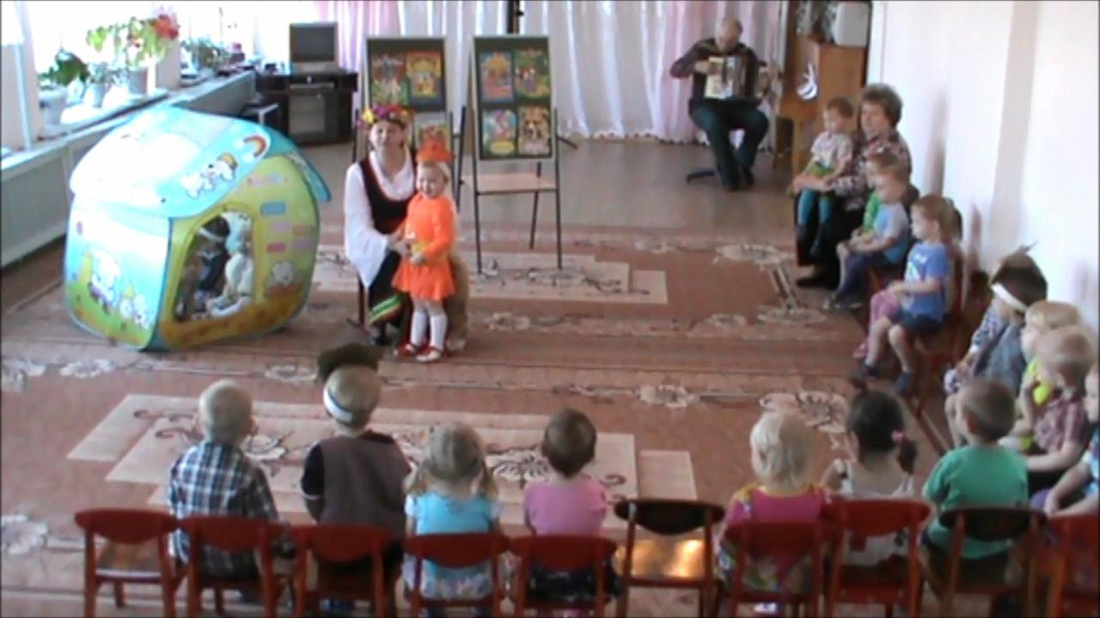
Кто, кто в не высоком живёт?
Зайчик-побегайчик…
Лисичка-сестричка…

Slide 7
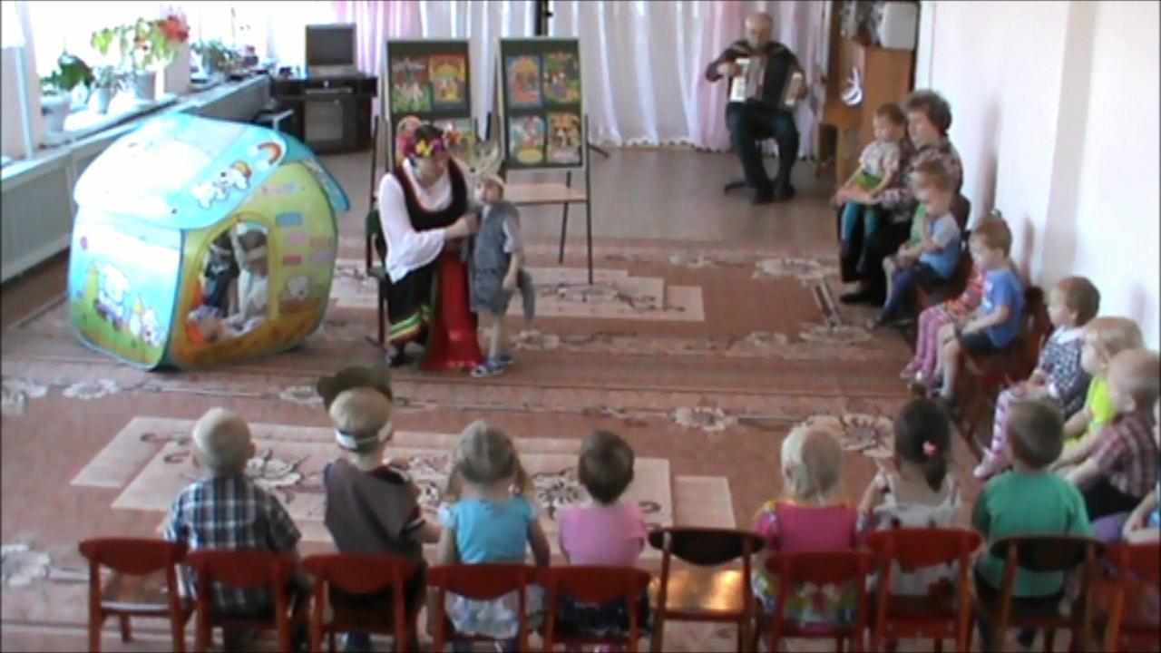
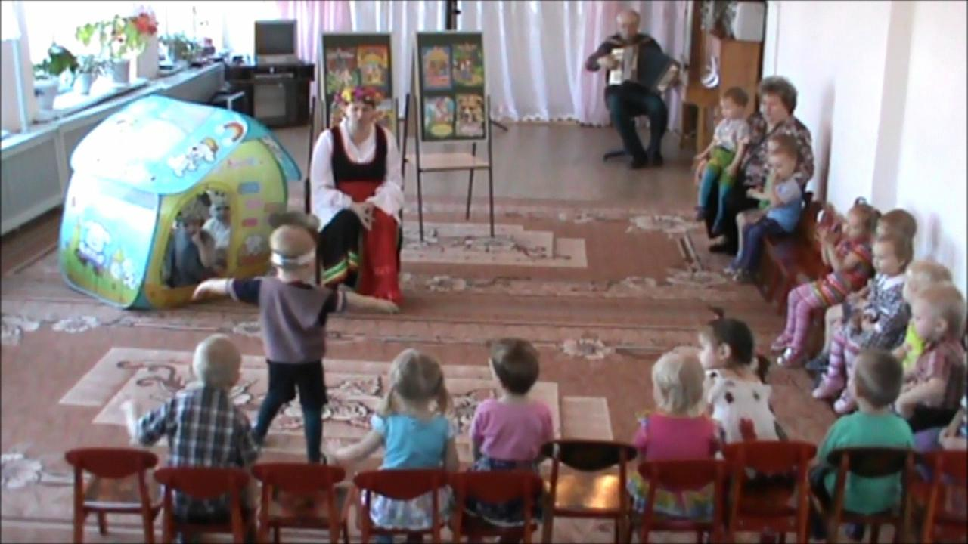
Стоит в поле теремок, теремок.
Он не низок не высок, не высок.
В теремочке дружно звери живут…
Волчок-серый бочок…
Мишка косолапый…

Slide 8
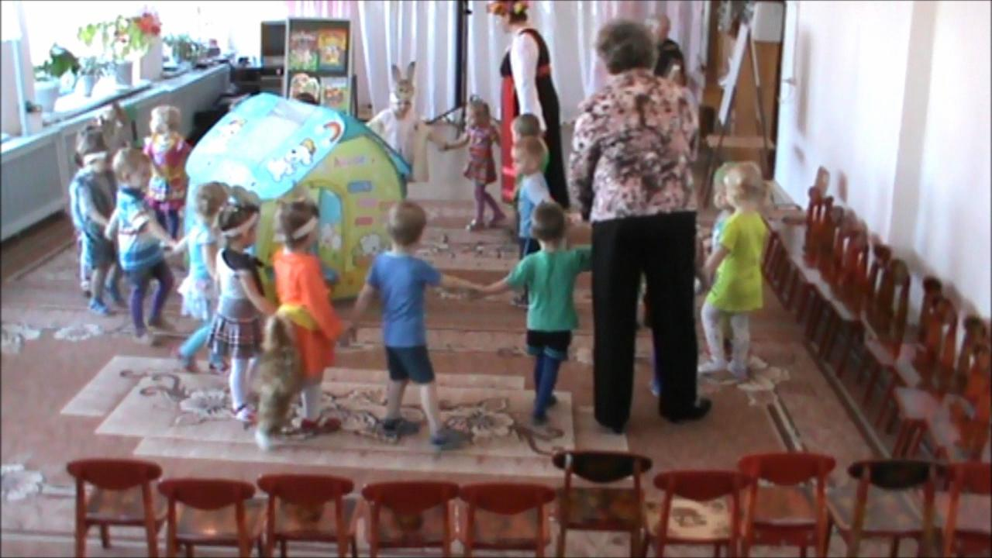
…дружно пляшут и поют!

Slide 9
спасибо за внимание!

